Slide 1
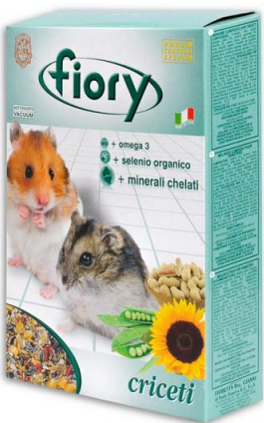
Fiory Смесь кормовая для хомяков
Свойства
Выгода
1
Пшеница и кукуруза в составе смеси (источники кремния, марганца, селена, витаминов группы В)
Рожь неочищенная (содержит большое количество незаменимых аминокислот)
Содержит цельный горох
Семена подсолнечника (богаты Омега-3 и Омега-6 и витамином Е)
Плоды рожкового дерева и ячмень неочищенный
стимулируют работу ЖКТ и обмен веществ, улучшают состояние кожных покровов и костной ткани
является сильным антиоксидантом, тем самым, укрепляет иммунную систему хомяка
который обеспечивает организм необходимым количеством белка, а также ускоряет метаболизм
способствуют поддержанию работы сердечно-сосудистой системы, кожи и шерсти, опорно-двигательного аппарата
нормализуют процессы пищеварения, поддерживают здоровье внутренних органов (сердце, почки, печень)
2
3
4
Fiory
Смесь кормовая
для хомяков
5

